Slide 1

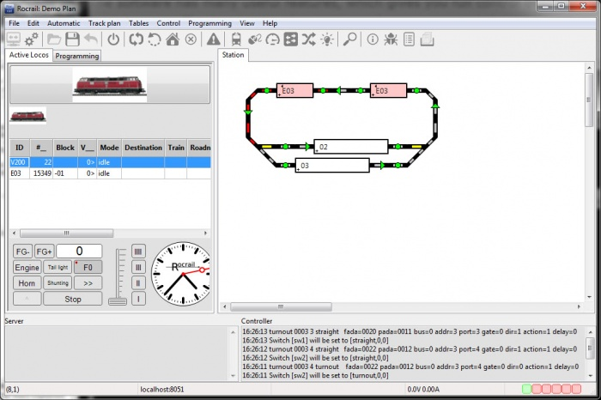



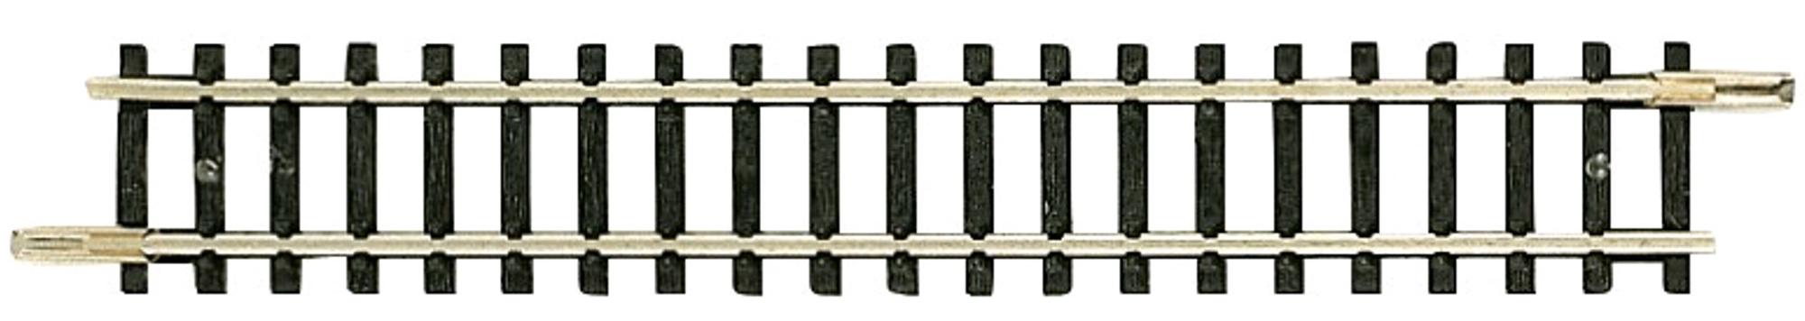
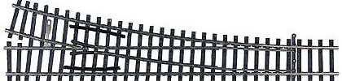
Netzteil
Rocrail View
RasPi
Rocrail Server
RocNetNode
Netzteil
GCA-Pi01
Zentrale
Roco Z21
Netzteil 12V ac
GCA-Pi06
GCA-Pi02
GCA173
ES-05 Servo
GCA-Pi03
Netzteil
Gleisbesetztmeldung
Hallsensor
Notes:
Pi01 – 11,90
Pi02 – 32,50
32 IO
Bis 4 pro Raspi
Pi03 – 23,75
8x Servo
Bis 4 pro Raspi
Pi06 – 18,75
Stromversorgung
GCA173 – 19,00
8x Gleisbesetztmelder inkl. Hallsensor

